Slide 1
Overview : Acid – Base Balance
Patofisiologi
Linda Widyarani, S.Kep., Ns., M.Kep

Slide 2
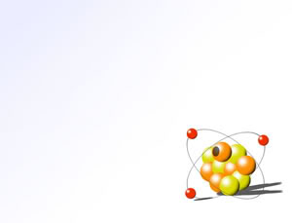
Apa itu asam
Apa itu basa

Slide 3
Asam :
Senyawa yang memberikan ion H+
Basa :
Senyawa yang menerima ion H+

Slide 4
*) Konsentrasi = Jumlah
*) pH normal = 7,35 – 7,45
Indikator konsentrasi ion H+ di dalam tubuh manusia : pH
Jumlah ion H+ tinggi = pH rendah
Jumlah ion H+ rendah = pH tinggi

Slide 5
pH
6,80
7,35
7,45
7,80
DEATH
ASIDOSIS
NORMAL
ALKALOSIS
DEATH
KESEIMBANGAN ASAM & BASA
HOMEOSTASIS /
ASAM BASA SEIMBANG
PRODUKSI = EKSRESI
PRODUKSI = EKSRESI

Slide 6
KETIDAKSEIMBANGAN ASAM BASA
Asidosis Metabolik
Asidosis Respiratorik
Alkalosis Metabolik
1
2
3
4
Alkalosis Respiratotik

Slide 7
Parameter keseimbangan asam basa :
pH :
7,35 – 7,45
pCO2 :
35 – 45 mmHg
HCO3 :
22 – 26 mMol/l
pO2 :
80 – 100 mmHg
SaO2 :
95 – 100%
pO2 ringan : 60 – 80 mmHg
pO2 sedang : 40 – 60 mmHg
pO2 berat : < 40 mmHg

Slide 8
KETIDAKSEIMBANGAN
ASAM BASA
Asidosis Metabolik
Alkalosis Metabolik
Asidosis Respiratorik
pH < ; HCO3 <
pH > ; HCO3 >
pH < ; pCO2 >
Alkalosis Respiratorik
pH > ; pCO2 <

Slide 9
Bagaimana tubuh menjaga & mengatur keseimbangan asam – basa

Slide 10
Regulator Keseimbangan Asam – Basa :
Sistem Buffer
Respiratory
Renal

Slide 11
1
PERTAMA : SISTEM BUFFER

Slide 12
SISTEM BUFFER
Sistem Buffer terdiri dari :
Sistem buffer asam karbonat (H2CO3) & asam bikarbonat (HCO3)
Sistem buffer fosfat
Sistem buffer protein
- Mempertahankan asam – basa dalam tubuh selalu SEIMBANG
- Mencegah pH tdk terlalu ASAM atau tdk terlalu BASA, dipertahankan dlm rentang normal (7,35 – 7,45)
Bagaimana
sistem buffer bekerja

Slide 13
SISTEM BUFFER
ASAM – BASA
SELALU SEIMBANG
1
Saat ASAM, berfungsi sbg BASA dg mengikat ion H+
2
Saat BASA, berfungsi sbg ASAM dg melepaskan ion H+

Slide 14
Saat ASAM, bagaimana?

Slide 15
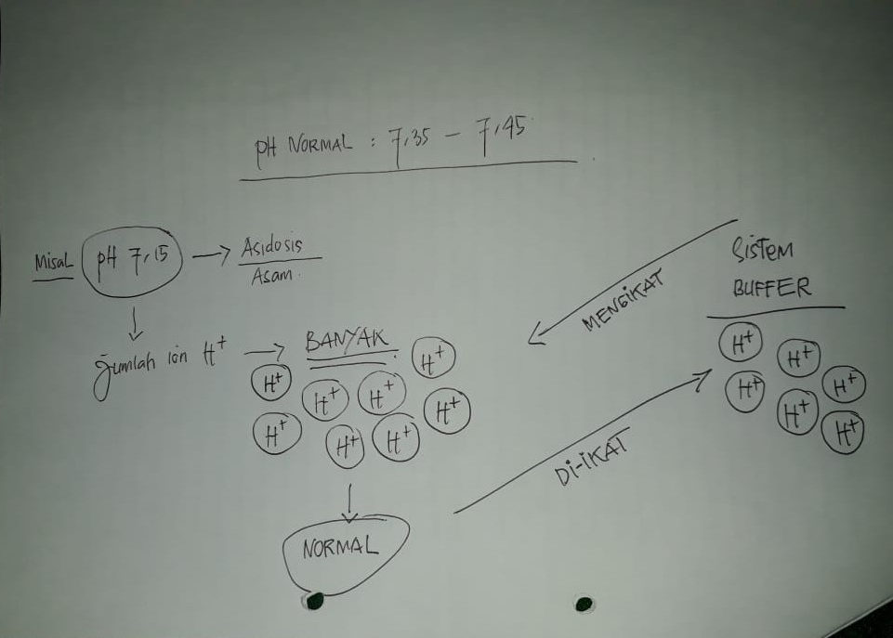

Slide 16
Saat BASA, bagaimana?

Slide 17
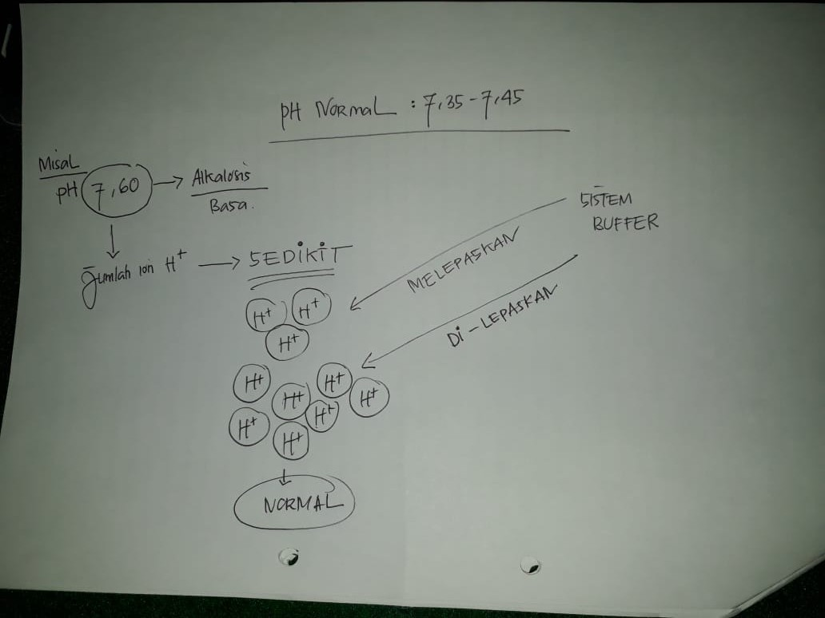

Slide 18
2
KEDUA : RESPIRASI

Slide 19
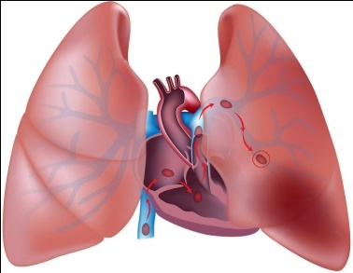
RESPIRASI
Mengendalikan konsentrasi H2CO3 (as. karbonat)
CO2 + H2O ← H2CO3
Jk CO2 >>> di dalam darah ---- nafas cepat & dalam : mengeluarkan kelebihan CO2 (ekspirasi); CO2 >>> yg keluar
CO2 stabil di dlm darah --- H2CO3 di dalam darah stabil -- STABIL
Jk CO2 <<< di dalam darah ---- nafas lambat & dangkal : menahan CO2 tetap didalam tubuh; CO2 <<< yg keluar
CO2 stabil di dlm darah --- H2CO3 didalam darah stabil -- STABIL

Slide 20
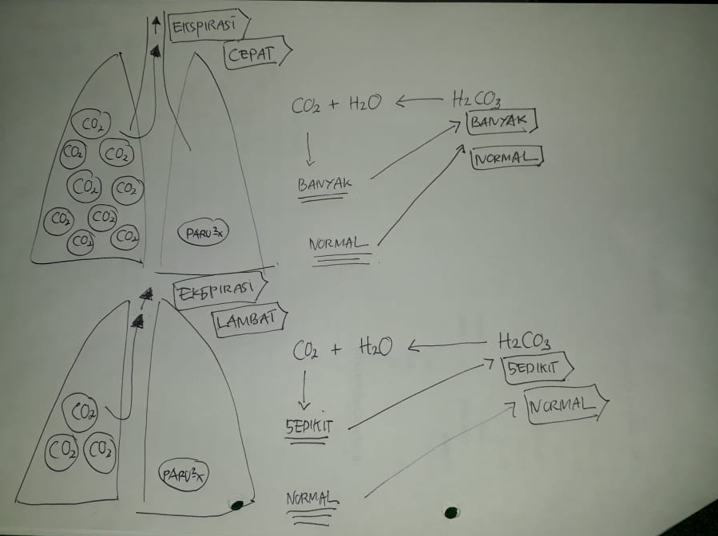

Slide 21
2
KETIGA : GINJAL

Slide 22
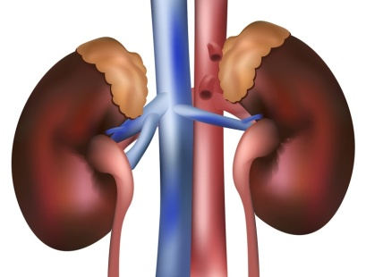
GINJAL
Mengendalikan konsentrasi HCO3
(as. bikarbonat)
CO2 + H2O ← H2CO3 → HCO3 + H+
GINJAL SELALU BEKERJA SAMA
DG PARU – PARU
Dalam keadaaan ASAM (metabolik & respiratorik) :
Reabsorpsi HCO3 yang terfiltrasi dan mencegah kehilangan HCO3 melalui urine
Ekskresi kelebihan ion H+ melalui urine
Dalam keadaaan BASA (metabolik & respiratorik) :
1. Ekskresikan kelebihan ion HCO3 melalui urine
2. Mempertahankan ion H+

Slide 23
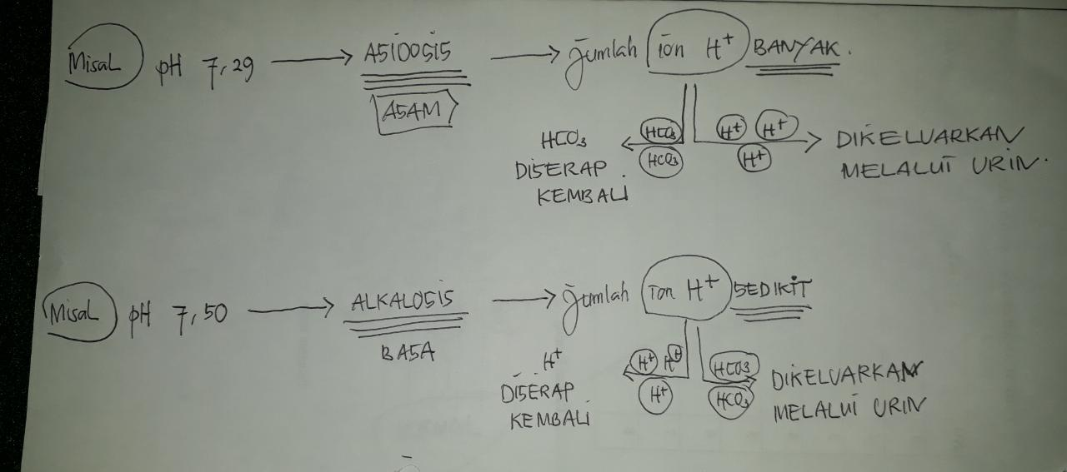

Slide 24
ADA PERTANYAAN

Slide 25
ANALISIS KASUS :
Mengapa pada pasien dg bronkitis kronis dapat terjadi asidosis respiratorik?
BRONKITIS : Peradangan pada bronkus.
Reaksi inflamasi ::: Pembengkakan pada bronkus disertai penumpukan sekret ::: Aliran udara terganggu ::: CO2 tertumpuk di dalam tubuh (darah)

Slide 26
ANALISIS KASUS :
Mengapa pada pasien dg tumor otak dapat mengalami gangguan keseimbangan asam basa?
Tumor di otak :::
Menekan medulla oblongata & pons (pusat pengendali utama pernafasan) :::
Tidak sensitif dg jumlah [pCO2] → Penumpukan [pCO2] di dalam tubuh (darah)

Slide 27
TERIMAKASIH
SEMOGA BERMANFAAT

